Slide 1
AirBnB Madrid
Andrés Rivas Amil

Slide 2

Estudio de AirBnB Madrid
AirBnB ha transformado el mercado inmobiliario de Madrid, cambiando la manera en que las personas encuentran alojamiento y cómo los propietarios rentan sus propiedades. Inició en Madrid en 2009, en 2017 contaba ya con 15.000 alojamientos y ha seguido aumentando hasta superar los 26.000 en 2025.
Contexto

Slide 3

Analisis - Problema definido
Análisis realizado
¿ Qué variables muestran mayores diferencias en el precio de alquiler de las viviendas en AirBnB en los últimos años?

Slide 4





Análisis realizado.
Se han analizado 19 características que se han distribuido en 5 grupos en busca de evidencias estadísticas para apartamentos, enfocandonos principalmente entre los que tienen entre 1 y 3 habitaciones en Madrid.
Análisis - Hipótesis
Propiedad a alquilar
Localización
Tipo de vivienda
Amenities
Anfitrión
Reviews
-Distancia al centro
-Distancia al aeropuerto
-Servicios cercanos
-El Barrio
- Cocina
- Nª Baños
- Nº Habitaciones
- Nª Camas
- Nº de Inquilinos
- Precio
-Numero de valoraciones
- Reseñas vivienda
- Reseñas limpieza
- Amenities cocina
- Amenities TV y Wifi
- Amenities Aire acondicionado, calefacción.
-Experiencia anfitrión
-Respuesta anfitrión
- Política cancelación

Slide 5
Análisis realizado.
Empleando un código de colores señalamos las variables significativas y las no significativas.
Análisis - Hipótesis
Propiedad a alquilar
Localización
Tipo de vivienda
Amenities y política cancelación
Anfitrión
Reviews
-Distancia al centro
-Distancia al aeropuerto
-Servicios cercanos
-El Barrio
- Cocina
- Nª Baños
- Nº Habitaciones
- Nª Camas
- Nº de Inquilinos
- Precio
-Numero de valoraciones
- Reseñas vivienda
- Reseñas limpieza
- Amenities cocina
- Amenities TV y Wifi
- Amenities Aire acondicionado, calefacción.
-Experiencia anfitrión.
-Respuesta anfitrión
- Politica cancelación

Slide 6
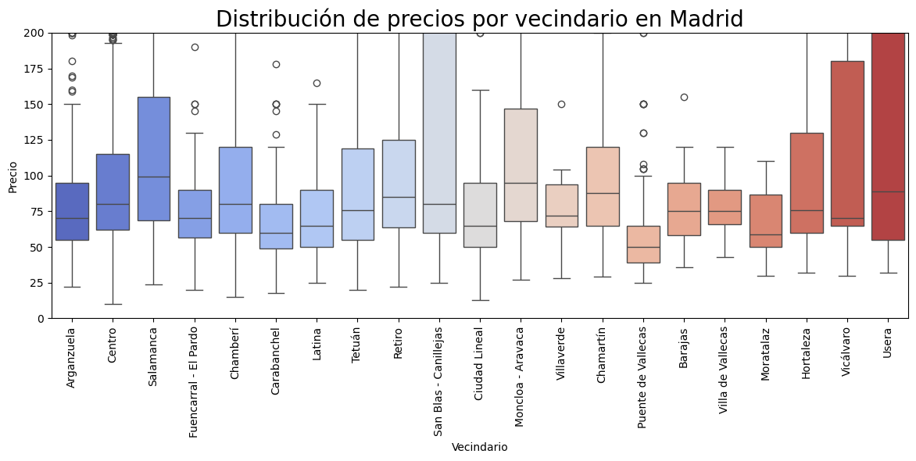
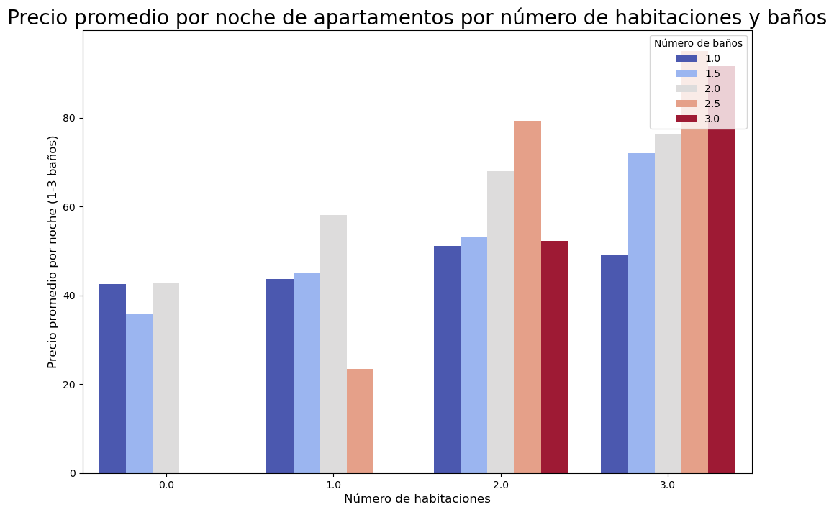
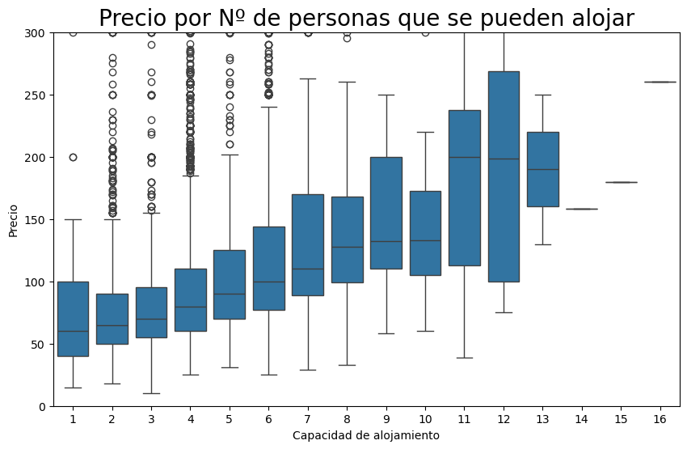
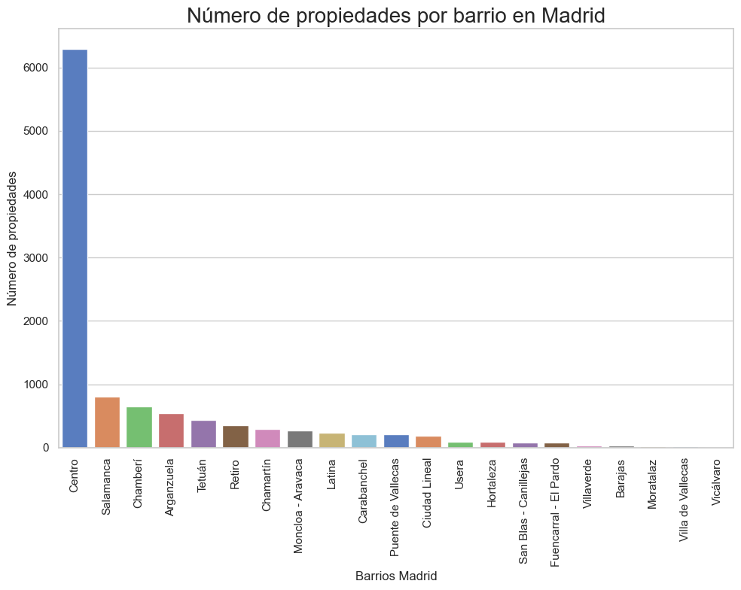
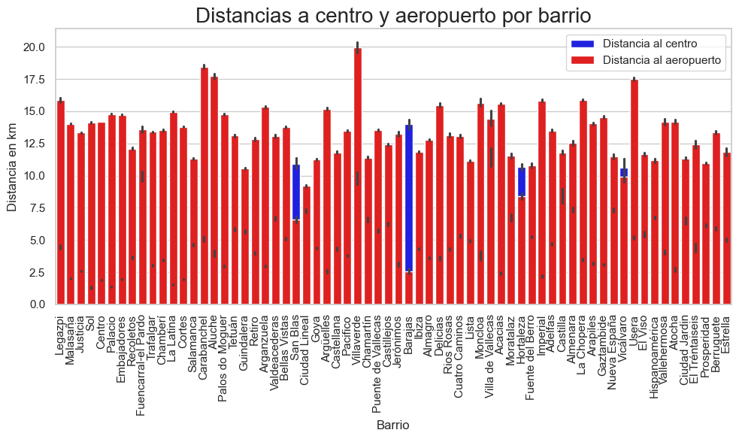
Análisis
Análisis realizado.
El 55% de las viviendas están dentro del radio de la M30, en el centro y alrededores. Todos los distritos tienen buenas conexiones de transporte público y de servicios. El aeropuerto está en las afueras de la ciudad. Como es de esperar en función del número de habitaciones y baños los precios varían. Tener más habitaciones, baños y camas aumenta la flexibilidad para adaptarse a diferentes grupos y obtener mejores tarifas.
Localización
Tipo de vivienda

Slide 7
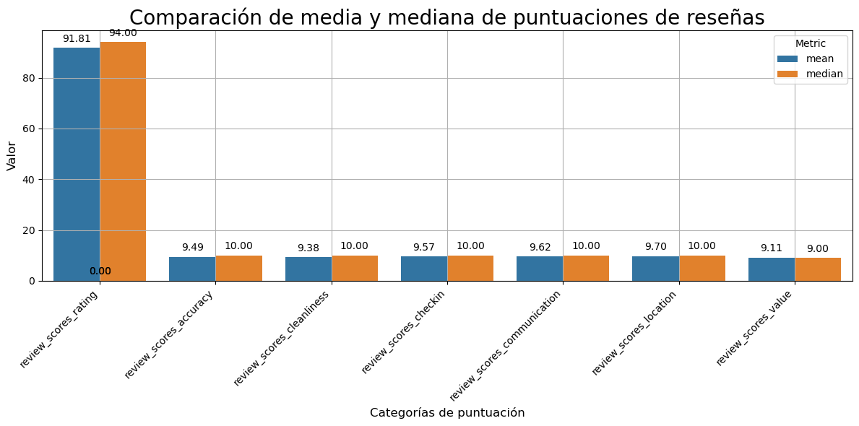
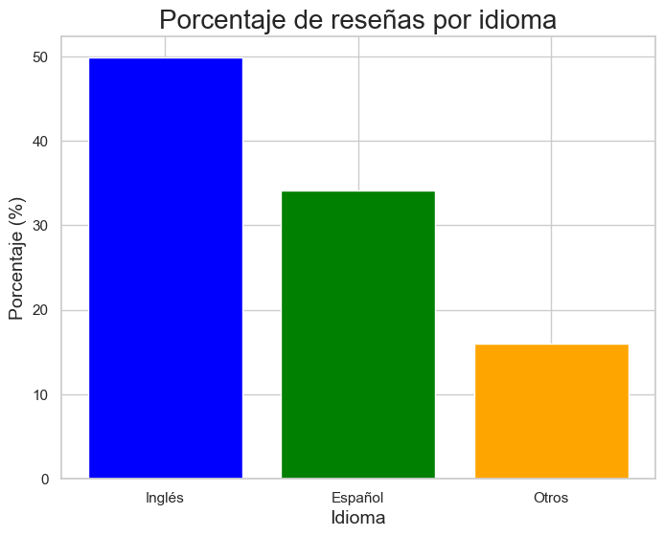
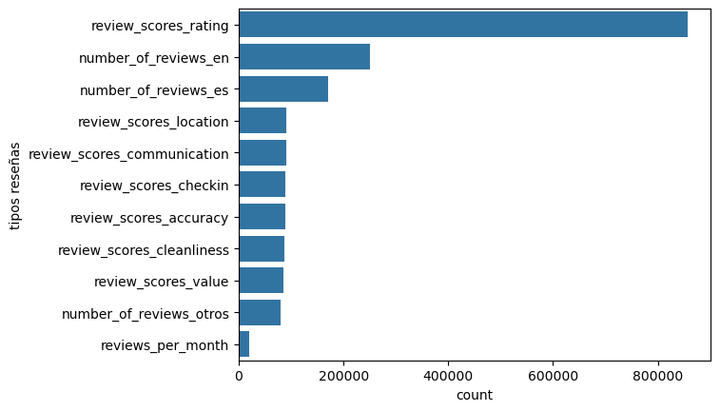

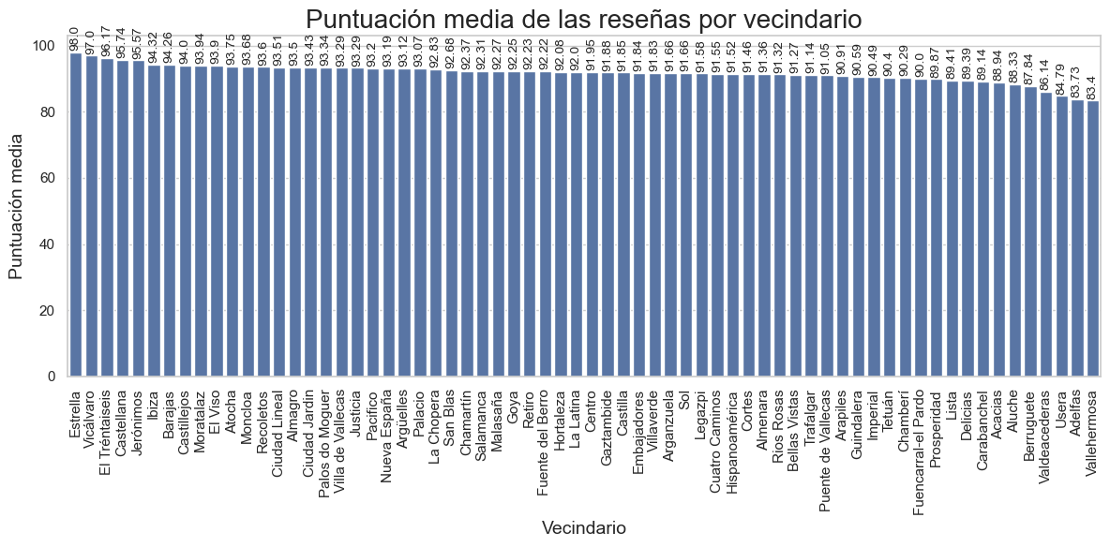
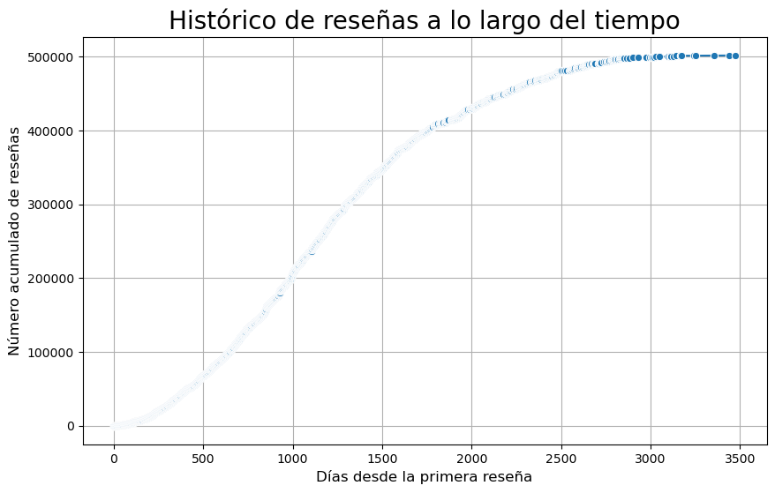
Análisis
Análisis realizado.
Reviews
Las reviews son muy importantes en un alquiler vacacional. Los clientes buscan información en las experiencias de clientes anteriores antes de decidirse. Tener buenas reseñas y mucha cantidad hacen que la propiedad destaque.
El 50% de las reseñas son en inglés, el 34% en español y el 16% en otros idiomas
La puntuación media por barrio es muy alta, ninguna baja del 82%

Slide 8
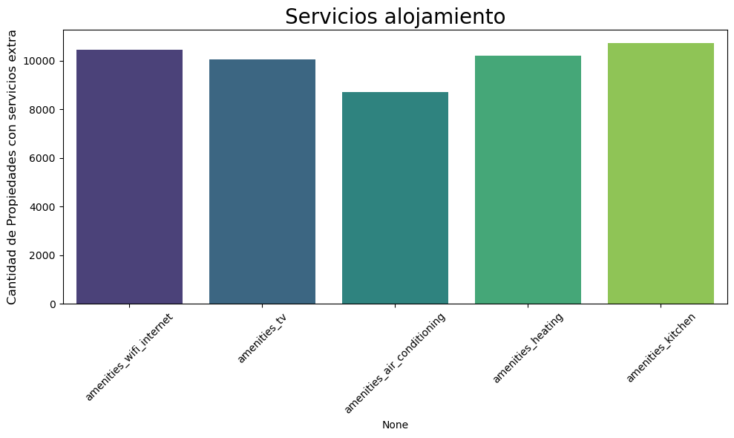
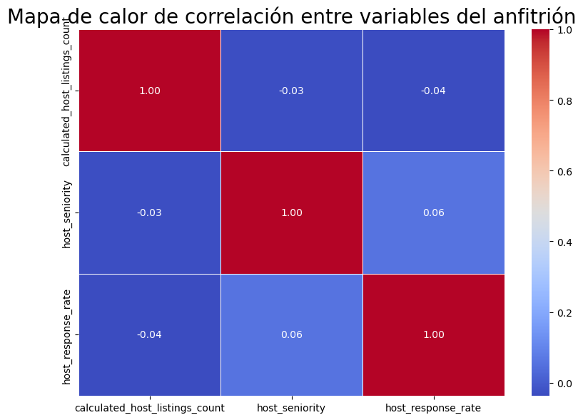
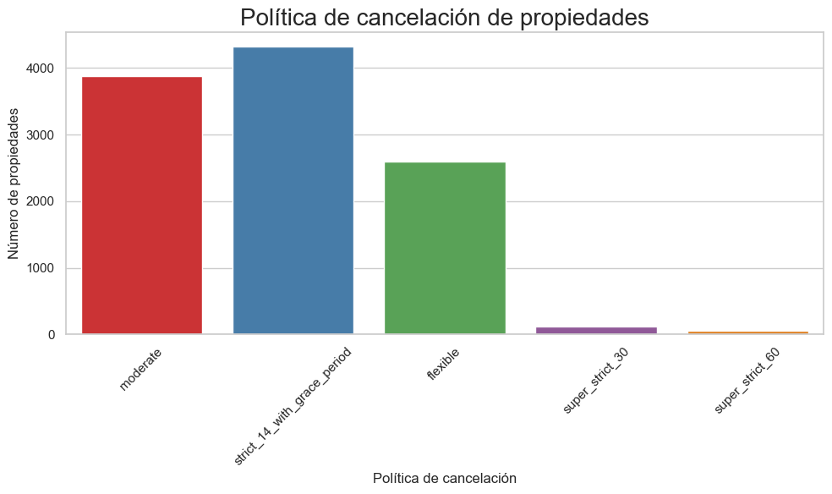
Análisis
Análisis realizado.
Entre los Amenities del alojamiento destacan el wifi, utensilios de cocina, calefacción y TV. El aire acondicionado es menos común. En el caso de los anfitriones top, destacan la rápida respuesta, la amabilidad y el Nº de propiedades que gestiona En la política de cancelación la mayoría de alojamientos se promueven políticas moderadas, cancelación anterior a 14 días y flexible.
Amenities
Anfitrión

Slide 9


Análisis
Recomendaciones
Los mejores anfitriones destacan del resto por tener una rápida respuesta y ser empáticos, ser flexible con la politica de cancelación da más seguridad a la hora de reservar
Poner el máximo número de camas por habitación y tener sofa-cama en el salón nos puede proporcionar más beneficios al igual que tener más baños
Las más valoradas son la localización y la comunicación. La mayoría de las reviews son en inglés y español. Poder comunicarse en inglés abre más mercado
Tener más amenities justifican una tarifa más alta. Los amenities más comunes son: Cocina, calefacción, internet y TV.
Los barrios cerca de Sol son los mejor valorados al ser céntrico y poder desplazarse cómodamente
Localización
Tipo de vivienda
Reviews
Amenities
Anfitrión
Céntrico
Movilidad
Distancia aeropuerto
Nº Habitaciones
Nª Camas
Nº Baños
+Amenities
Atención
Amabilidad
Política cancelación

